Slide 1

Qualificação da Atenção à Saúde Bucal das Gestantes e Puérperas na ESF Solidariedade do Município de Nazária - Piauí
Ayêska Escórcio Dias
Orientadoras: Maria Lizzia Moura Ferreira dos Santos
Shana Guinar da Silva

Slide 2

Importância da Ação Programática
Gestação acontecimento fisiológico (alterações orgânicas naturais)
Saúde bucal tem relação com saúde geral
Política Nacional de Saúde bucal
Notes:
Durante a gestação acontece alterações orgânicas naturais.
O aumento de hormônios, favorecem o desenvolvimento de doenças periodontais, e infecções dentárias prejudiciais para mãe e o feto
De acordo com as políticas públicas o cirurgiã-dentista deve oferecer atenção integral em saúde bucal, incluindo a saúde das gestantes, por isso a importância da ação programática com as gestantes realizando os pré-natais odontológico e médico.

Slide 3
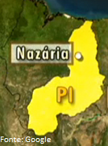
Nazária-PI
Emancipada 01-01-2009 (IBGE,2010)
Localizada à 30 km da Capital-Teresina
População 8068 habitantes (IBGE,2010)
Estabelecimentos de Saúde: - 4 Unidades Básicas de Saúde
- Secretaria Municipal de Saúde
Notes:
A ação programática com as gestantes foi realizada em nazária.
Cidade emancipada em 01-01-2009, segundo dados do IBGE de 2010.
Localizada a 30 km de Teresina capital do Piaui.
Com uma população de 8068 habitantes em 2010. Cerca de 80% desses habitantes residem na zona rural.
O município possui 5 estabelecimentos de saúde: uma secretaria municipal e 4 UBS com 4 ESF
Não possui serviço radiológico e hospitalar

Slide 4
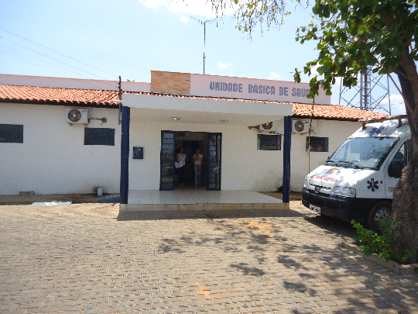
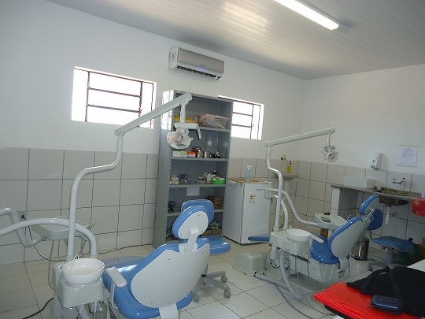
Unidade Básica de Saúde Nazária em 2012
ESF 001- Solidariedade com 2337 pessoas adstritas (SIAB,2012)
Parte de Saúde bucal da ESF 002- Renovação
Profissionais da ESF 001: - Médica
- Enfermeira
- Cirurgião-dentista
- Técnica de enfermagem
- Auxiliar de Saúde Bucal
- 5 Agentes comunitários de Saúde
Profissionais inseridas pelo Provab: - Enfermeira e Cirurgiã-Dentista
Notes:
Na UBS Nazária funciona a ESF 001 e parte bucal da ESF 002
Última atualização do SIAB Maio de 2012

Slide 5
Situação da UBS antes da intervenção
Síntese das possíveis ações programáticas
Hipertensos e diabéticos
Saúde da mulher controle do CA de colo/ mama
Saúde da Criança
Saúde do Idoso
Pré-natal e puerpério
Saúde Bucal
Notes:
Por se tratar de um munícípio novo, nenhuma das ações programáticas eram feitas na UBS.
Ao se escolher pré-natal e puerpério, podia ser tratabalhado dois grupos: as gestantes e os recém-nascidos
das 38 gestantes resisdentes na área, apenas 21 faziam pré-natal médico na UBS, o restante realizava na capital-teresina... E dessas 21 nenhuma fazia pré-natal odontológico

Slide 6
Objetivo Geral
Qualificar a atenção à saúde bucal das gestantes e puérperas da equipe 001, na Unidade Básica de Saúde Nazária, no período de março a junho de 2013.

Slide 7
Objetivos específicos e metas
Ampliar cobertura
Meta de Primeira Consulta odontológica- 80%
Melhorar a adesão
Meta de busca ativa - 100%
Melhorar a qualidade de atendimento
Meta de exame bucal com tratamento concluído - 80%
Notes:
Exame bucal: estabelecer plano de tratamento e proporção de tratamento concluído

Slide 8
Objetivos específicos e metas
Melhorar os registros
Meta de Implantação de prontuário específico odontológico - 100%
Mapear o risco em SB
Meta de Identificação de gestantes com acúmulo de fatores de risco em SB - 100%.
Promover saúde bucal
Meta de orientação de HB e de problemas bucais- 100%
Meta de orientação nutricional e aleitamento materno- 100%
Realizar ações educativas em SB mensais

Slide 9
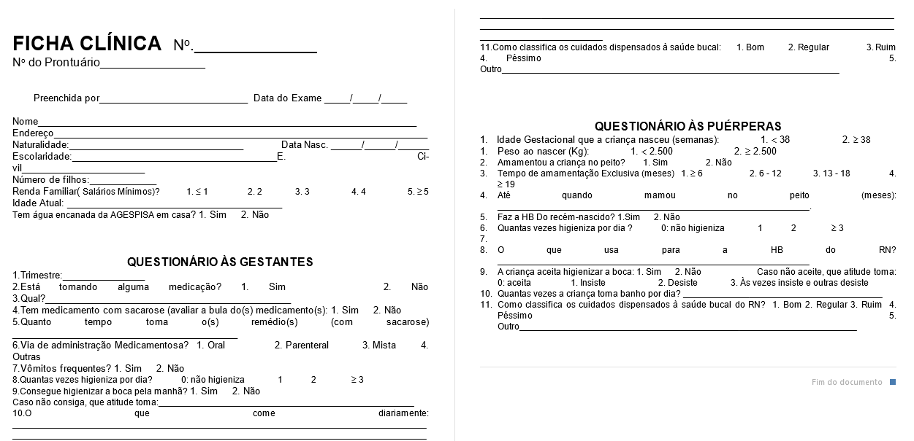


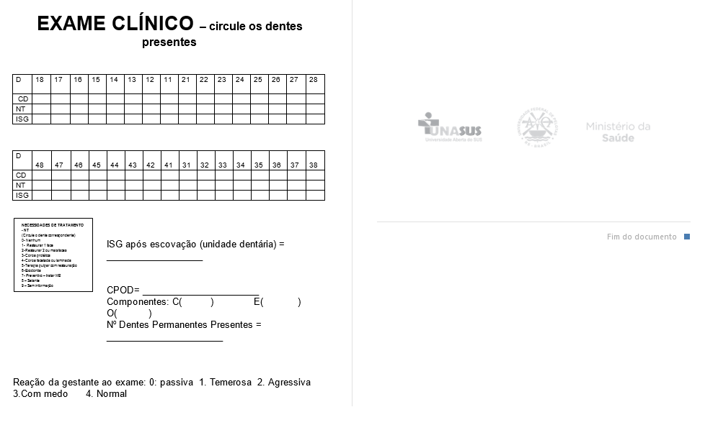
Metodologia e Logística
Reunião da equipe e apresentação dos profissionais do Provab
Divulgação do programa e participação no CMS
Capacitação da equipe > capacitação específica dos ACS
Implantação de ficha de cadastramento e ficha complementar odontológica específica
Realização de 3 consultas pré-natais odontológicas e uma no período puerperal
Busca de parcerias
Todos os registros da apresentação têm autorização prévia
Notes:
Nº32 Cadernos de Atenção Básica - Atenção ao Pré-Natal de Baixo Risco.
Nº17Saúde Bucal
Capacitação da equipe: principalmente dos agentes de saúde, em relação ao acolhimento das gestantes e famílias, informando sobre atendimento prioritário

Slide 10
Dificuldades
Troca constante de gestores
Sistema hierárquico ineficaz
Falta de priorização em relação a melhoria do serviço
População centrada na zona rural
Falta de carro exclusivo para UBS
Gestantes acostumadas com um serviço precário
Insegurança em relação ao atendimento odontológico

Slide 11
Resultados

Slide 12
Discussão
Primeira consulta: Avaliação da saúde geral e bucal; orientações de HB, problemas bucais e nutricionais
Segunda consulta: Procedimentos clínicos e introdução educação da saúde bucal do bebê
Terceira consulta: Continuidade educação em saúde bucal
Quarta consulta: Conscientização da saúde buca do bebêl e orientação sobre aleitamento materno exclusivo

Slide 13
Discussão
Qualificação da atenção às gestantes e puérperas
Melhoria da adesão
Melhoria da qualidade dos registros
Classificação do grupo de risco

Slide 14
Reflexões
Estrutura da apresentação;
Importante para crescimento profissional;
Curso ofertou um excelente material pedagógico, esclarecedores casos clínicos e um diálogo frequente entre orientadores e outros colegas;
O impacto da intervenção ainda é pouco percebido;
Gestantes ficaram satisfeitas com a prioridade do atendimento;
Pode-se vê a possibilidade de implantação desse programa com outros grupos;
Uma provabiana se tornou a coordenadora de saúde bucal, permitindo a continuidade do programa.

Slide 15
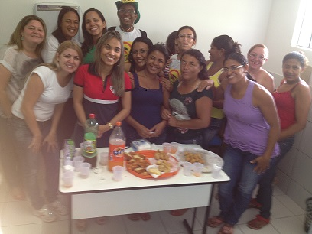
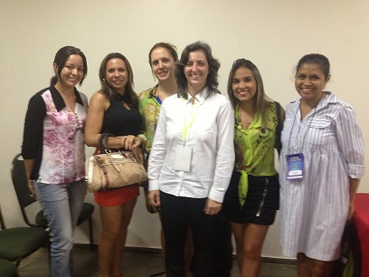
Agradecimentos

